Slide 1
ПРАКТИЧЕСКИЕ ВОПРОСЫ УПРАВЛЕНИЯ ПРОЦЕССАМИ ПО ЗАЩИТЕ ИНФОРМАЦИИ
Докладчик Александр Кочанов
2022

Slide 2
РАБОТА
Проект по защите информации закончен. ВСЕ НАСТРОЕНО И РАБОТАТЕ.ПОЛНЫЙ ПАКЕТ Документов готов. Все выдохнули …….
2

Slide 3
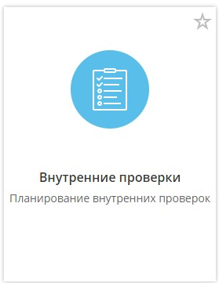
РАБОЧИЕ БУДНИ
Операционная деятельность
3

Slide 4
РАБОЧИЕ БУДНИ
Рабочие журналы.
Журнал поэкземплярного учёта средств защиты информации
Журнал поэкземплярного учёта криптосредств, эксплуатационной
и технической документации к ним, ключевых документов
Журнал учёта обращений субъектов персональных данных
Лицевые счета пользователей криптосредств
Журнал учёта хранилищ (сейфов)
Журнал учёта нештатных ситуаций ИСПДн, выполнения проф.работ,
установки и модификации программных средств
Журнал учёта машинных носителей персональных данных
Журнал проверок электронных журналов
Журнал учёта передачи персональных данных
Журнал периодического тестирования средств защиты информации
Журнал обучения пользователей правилам работы с СКЗИ
Журнал резервного копирования и восстановления данных
Журнал учета ознакомления сотрудников
4

Slide 5
РАБОЧИЕ БУДНИ
Внутренние проверки
Осуществление внутреннего контроля и (или) аудита соответствия обработки ПДн ФЗ-152 «О персональных данных» и принятым в соответствии с ним нормативным правовым актам
Проверка ознакомления сотрудников, непосредственно осуществляющих обработку ПДн, с положениями законодательства Российской Федерации о ПДн, в том числе требованиями к защите ПДн
Проверка получения согласий субъектов ПДн на обработку ПДн в случаях, когда этого требует законодательство
Проверка подписания сотрудниками, осуществляющими обработку ПДн, основных форм, необходимых в целях выполнения требований законодательства в сфере обработки и защиты ПДн:
Проверка уничтожения материальных носителей ПДн с составлением соответствующего акта
Проверка ведения журналов по учету обращений субъектов ПДн и учету передачи ПДн субъектов третьим лицам
Проведение внутренних проверок на предмет выявления изменений в правилах обработки и защиты ПДн
Проверка соблюдения условий хранения материальных носителей ПДн
Проверка состояния актуальности Уведомления об обработке (намерении осуществлять обработку) ПДн
Поддержание в актуальном состоянии организационно-распорядительных документов по вопросам обработки ПДн, в том числе документов, определяющих политику в отношении обработки ПДн
5

Slide 6
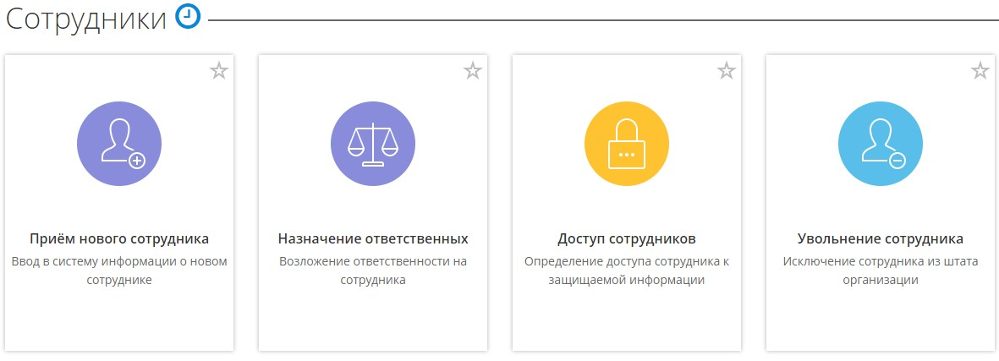
РАБОЧИЕ БУДНИ
Работа с сотрудниками
6

Slide 7
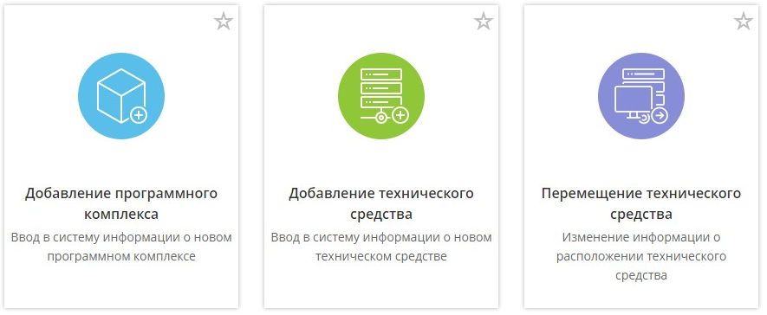
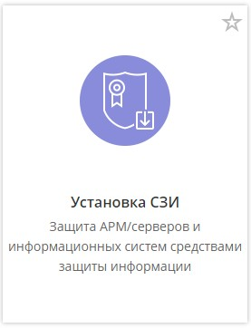
РАБОЧИЕ БУДНИ
Работа с ИТ инфраструктурой
7

Slide 8
ПОМОЩНИК
8

Slide 9
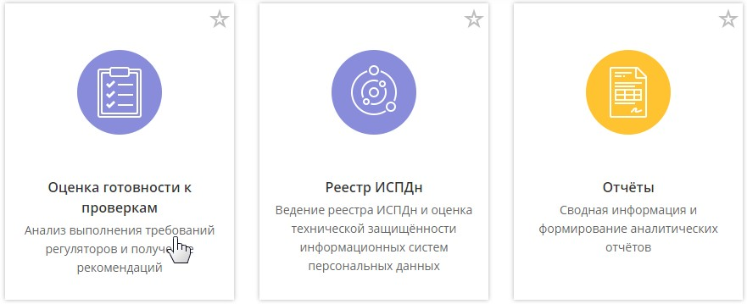
РАБОЧИЕ БУДНИ
И ещё
9

Slide 10
Руководитель отдела Информационной безопасности
Кочанов Александр
E-mail: kochanovav@it-pole.com
Телефон: +7 (902) 137-98-07
10

Slide 11
Спасибо за внимание!
Головной офис:
183039 Мурманск, улица Академика Книповича, 19А
(8152) 692-702 Линия консультаций: (8152) 55-47-44
Офис «Балтийский»:
С.-Петербург, Фермское шоссе., д. 12К, оф. 67Н
(812) 906-80-98

